Slide 1
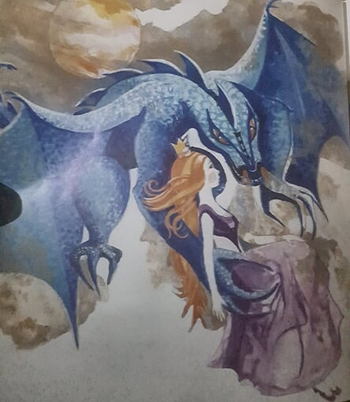
„ЧАРДАК НИ НА НЕБУ НИ НА ЗЕМЉИ”
СРПСКА НАРОДНА БАЈКА

Slide 2
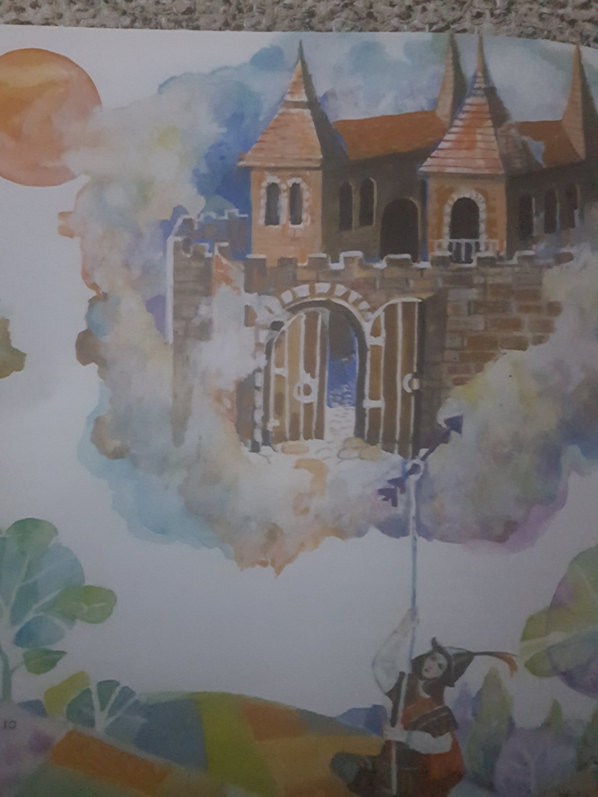
ЛОГИЧКЕ ЦЈЕЛИНЕ
Змај је однио дјевојку.
Тражећи сестру, браћа наиђу на чардак.
Најмлађи брат се пење на чардак.
Царев син убија змаја.
Сестра брату показује собе.
Браћа из зависти пресијеку опуту.
Царевић удара браћу буздованом.
Најмлађи брат постаје цар.

Slide 3
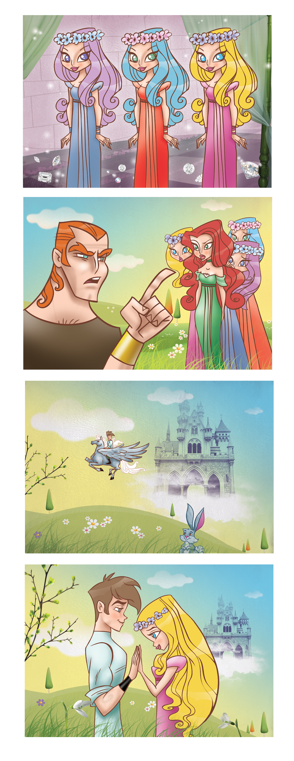
ТЕМА:
Трагање браће за отетом сестром и њено спасавање.
ПОРУКЕ:
Добро увијек побјеђује.
Ко другоме јаму копа сам у њу упада.
На дјелу се човјек познаје.

Slide 4
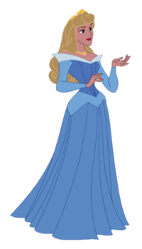
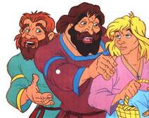
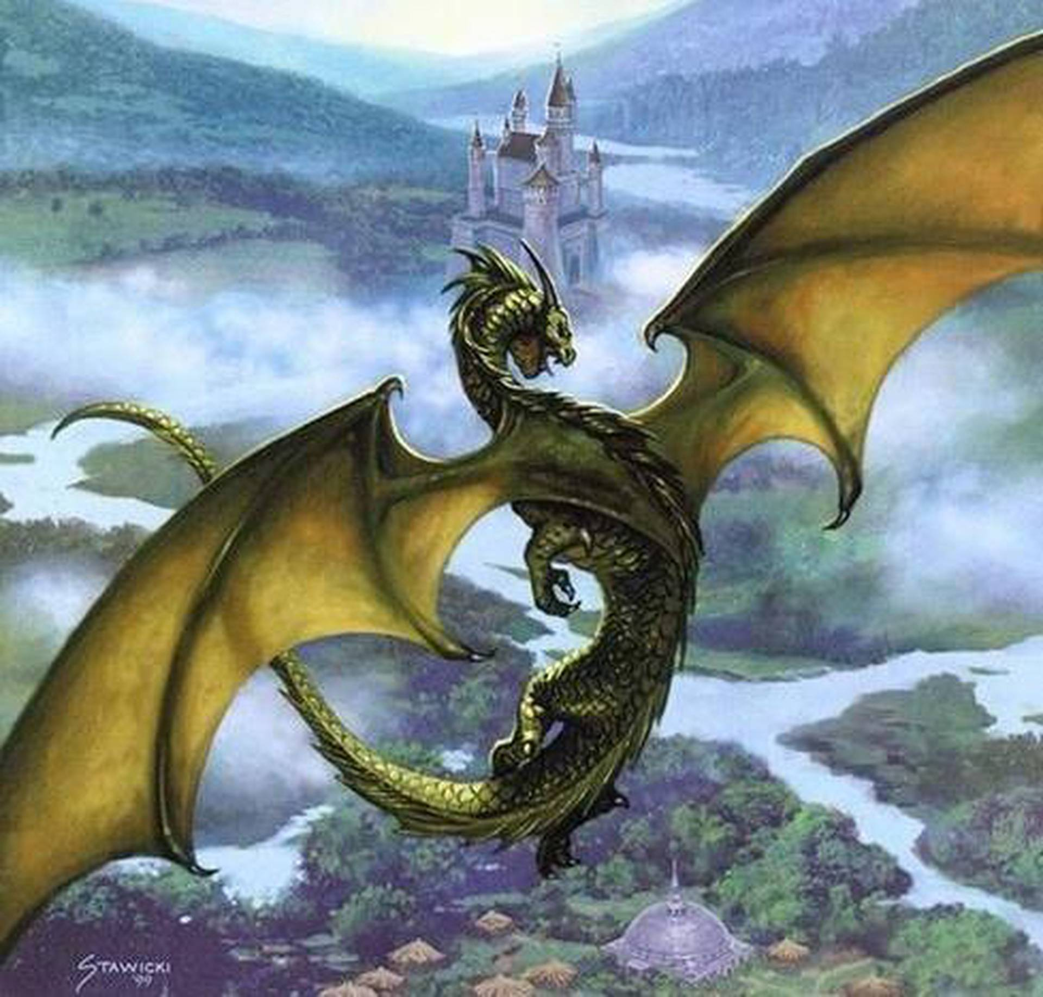
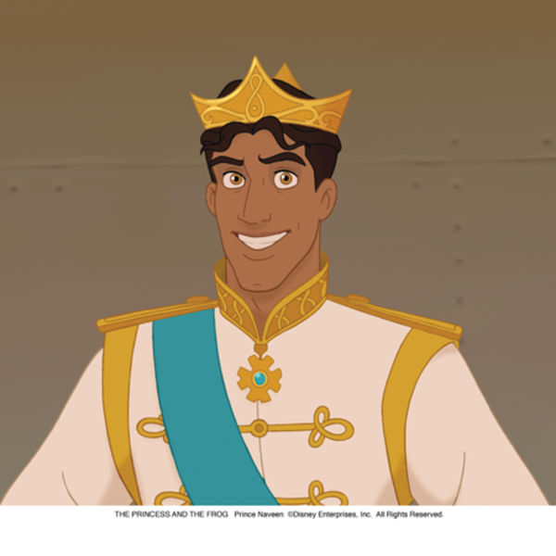
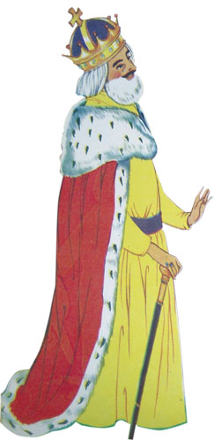
царева кћи
Л И К О В И:
старија браћа
змај
најмлађи брат
цар

Slide 5
сналажљив
досјетљив
лукав
поштен
пожртвован
племенит
најмлађи брат (главни лик)
издржљив
храбар

Slide 6
Старија браћа
Царева кћи
Цар
Змај
похлепни
мудра
добронамјеран
страшан
кукавице
послушна
праведан
похлепан
подмукли
храбра
одлучан
немилосрдан
пакосни
досјетљива
суров
себични
немилосрдни
завидни

Slide 7
ДА ПОНОВИМО:
1. Бајка „Чардак ни на небу ни на земљи“ је:
Српска народна бајка.
2. Тема бајке је:
Трагање браће за отетом сестром и њено спасавање.
3. Ликови у бајци су:
чобанин, најмлађи царев син, старијa браћа, царева кћи, змај, цар, дјевојке.
4. Најмлађи брат у бајци нас учи о:
доброти и храбрости,
племенитости,
значају породице.

Slide 8
ЗАДАТАК ЗА САМОСТАЛАН РАД
Смислите и напишите краћу бајку у којој ће ликови бити: најмлађи брат, царева кћи и змај. Замислите да најмлађи брат није одузео змају живот. Не заборавите да је у бајкама све могуће.

